Slide 1
JIMDO勉強会その3 基本操作その１

Slide 2
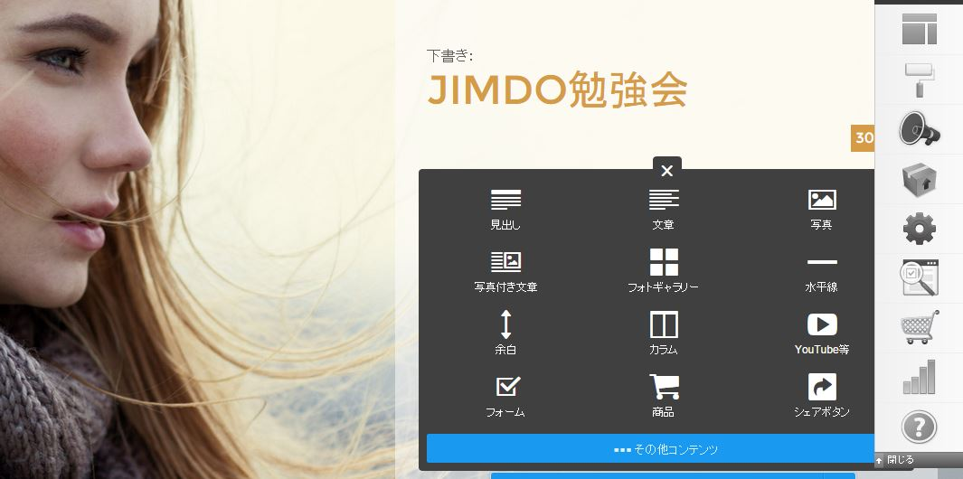
機能アイコンの表示
機能アイコンはつぎのように表示されます。

Slide 3
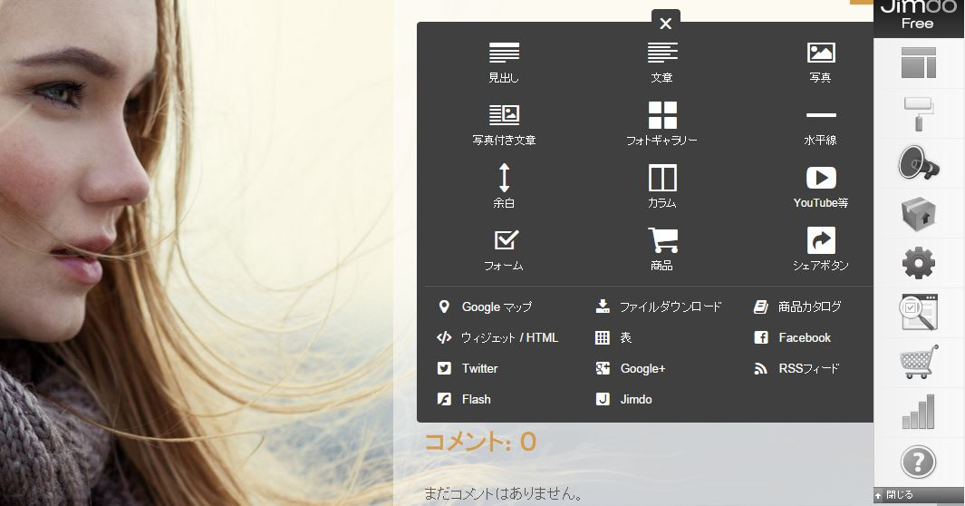
その他のアイコンをクリックすると
すべてのアイコンが表示されます。

Slide 4
基本的な操作その１
●見出し
●文章
●写真（画像）、写真付き文章
●水平線／余白
●カラム

Slide 5
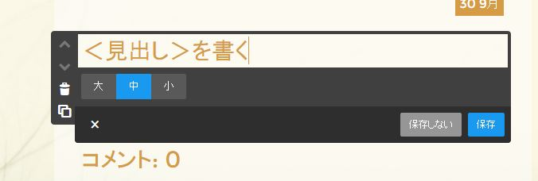
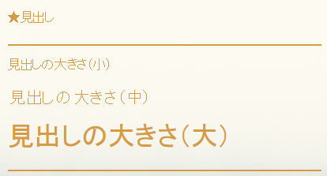
●見出し
文字サイズは3種類から選びます。

Slide 6
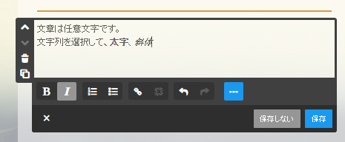
●文章
太字や斜体など。最後に保存。

Slide 7
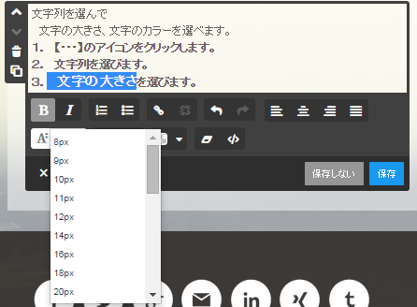
●文章
文字列の文字の大きさを変えます。

Slide 8
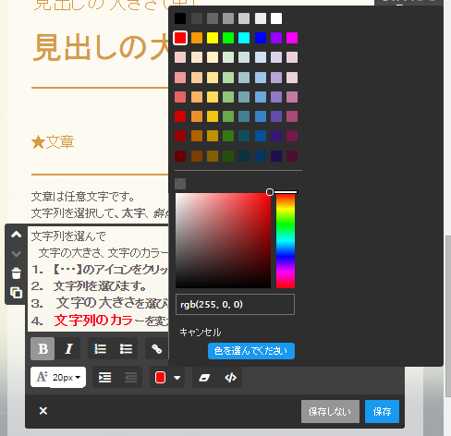
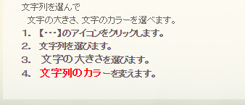
●文章
文字列のカラーを変えます。

Slide 9
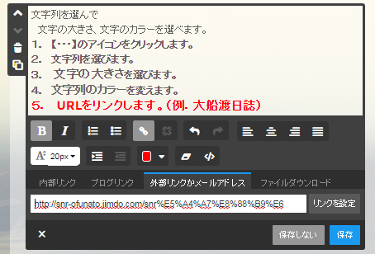
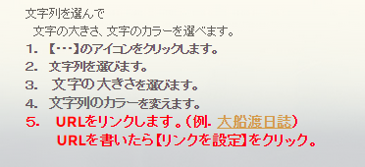
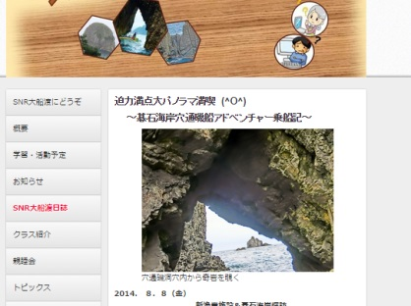
●文章
文字列にURLリンク先を指定します。
＊例．SNR大船渡日誌
＊リンク先は内部／ブログ／外部／ファイル を選べます。

Slide 10
●写真（画像）
写真を貼ります。表示サイズを変えます。
小さく表示し、クリック拡大表示できます。

Slide 11
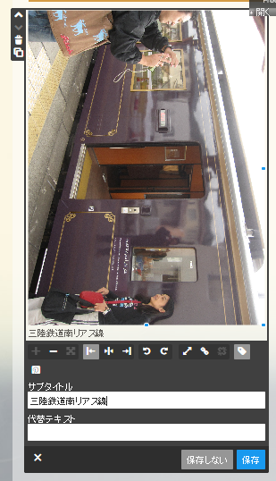
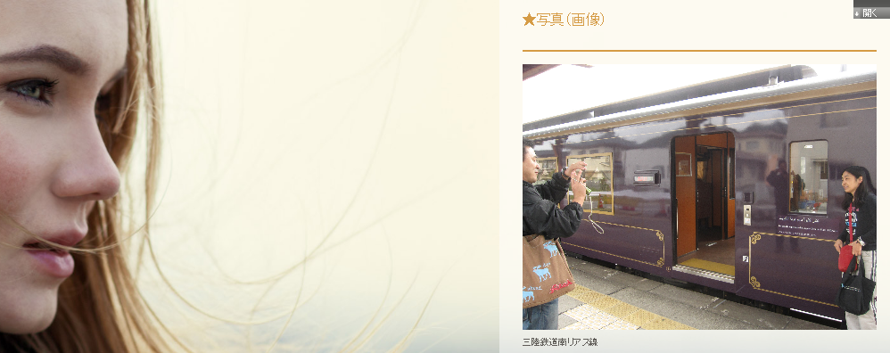
●写真（画像）
写真の位置、回転、クリック拡大
リンク、キャプション
ができます。
回転

Slide 12
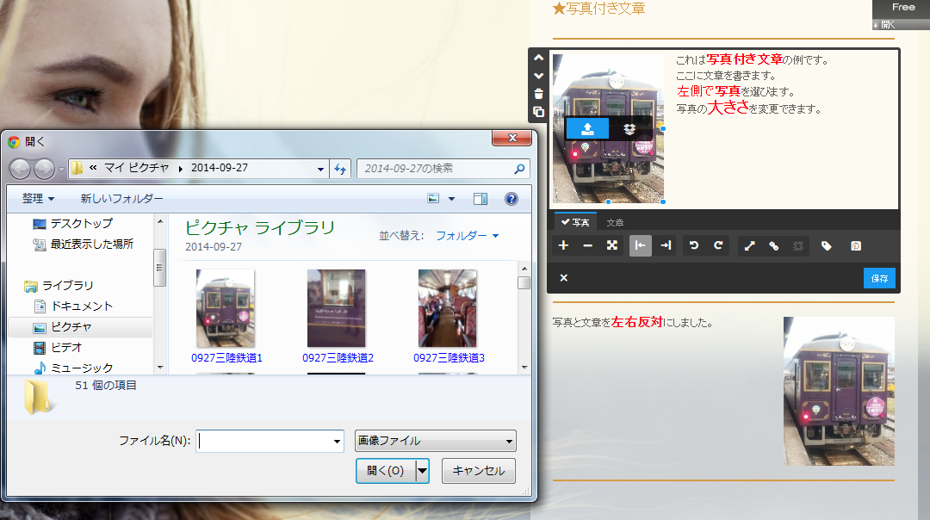
●写真付き文章
1枚の写真と文章の組み合わせです。
操作は、【文章】と【写真】の組み合わせ。
写真の大きさと左右の位置を変えれます。

Slide 13
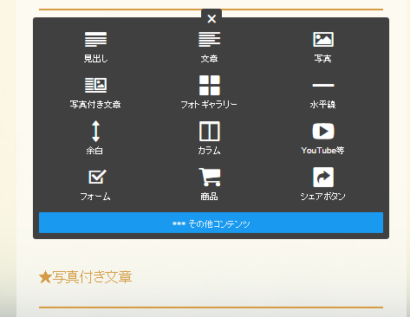
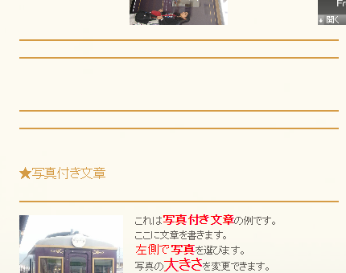
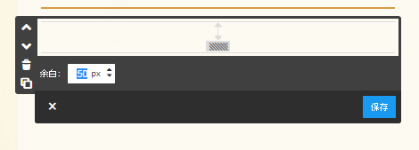
●水平線と余白
水平線と余白を上手に使って見やすくします。

Slide 14
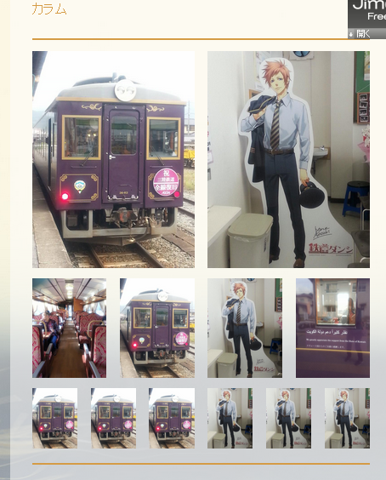
●カラム
一つの枠を最大６個までカラムに分割します。
カラムには写真や文章など自由です。
２カラム
４カラム
６カラム

Slide 15
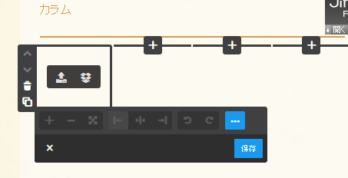
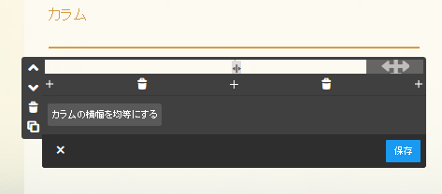
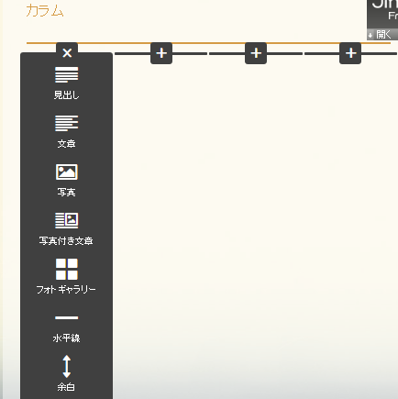
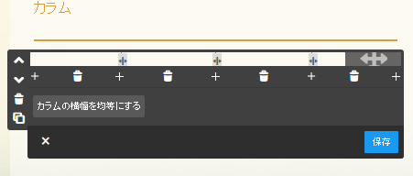
●カラム
一つの枠を最大６個までカラムに分割します。

Slide 16
なーるほど 使いやすくなってる よーし、慣れてみよう

